Slide 1
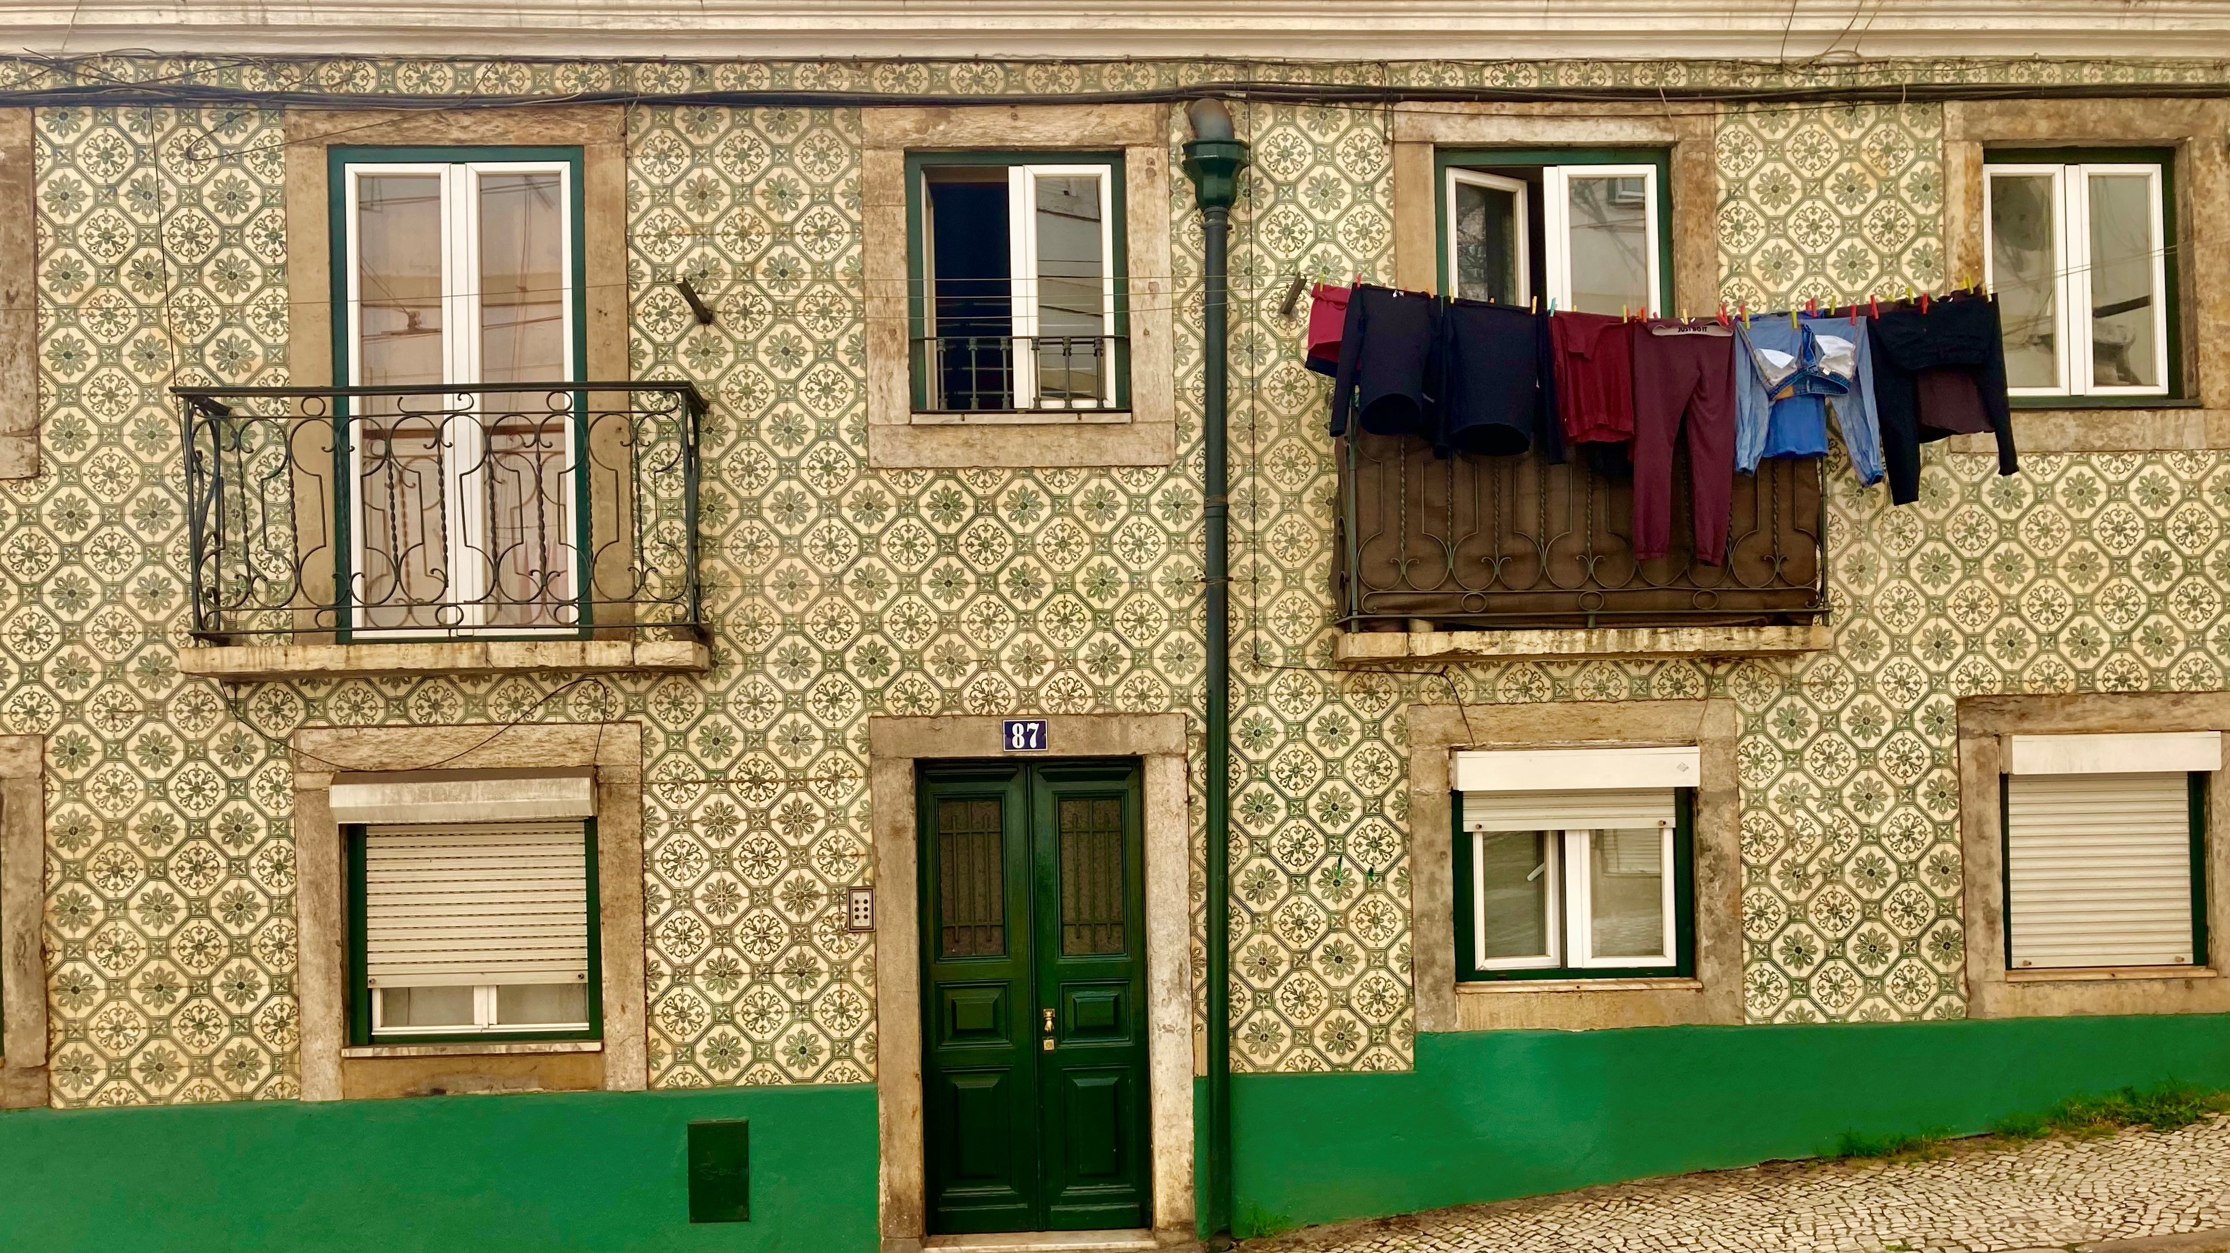
Portugalština II
1ª aula
Primeira aula

Slide 2
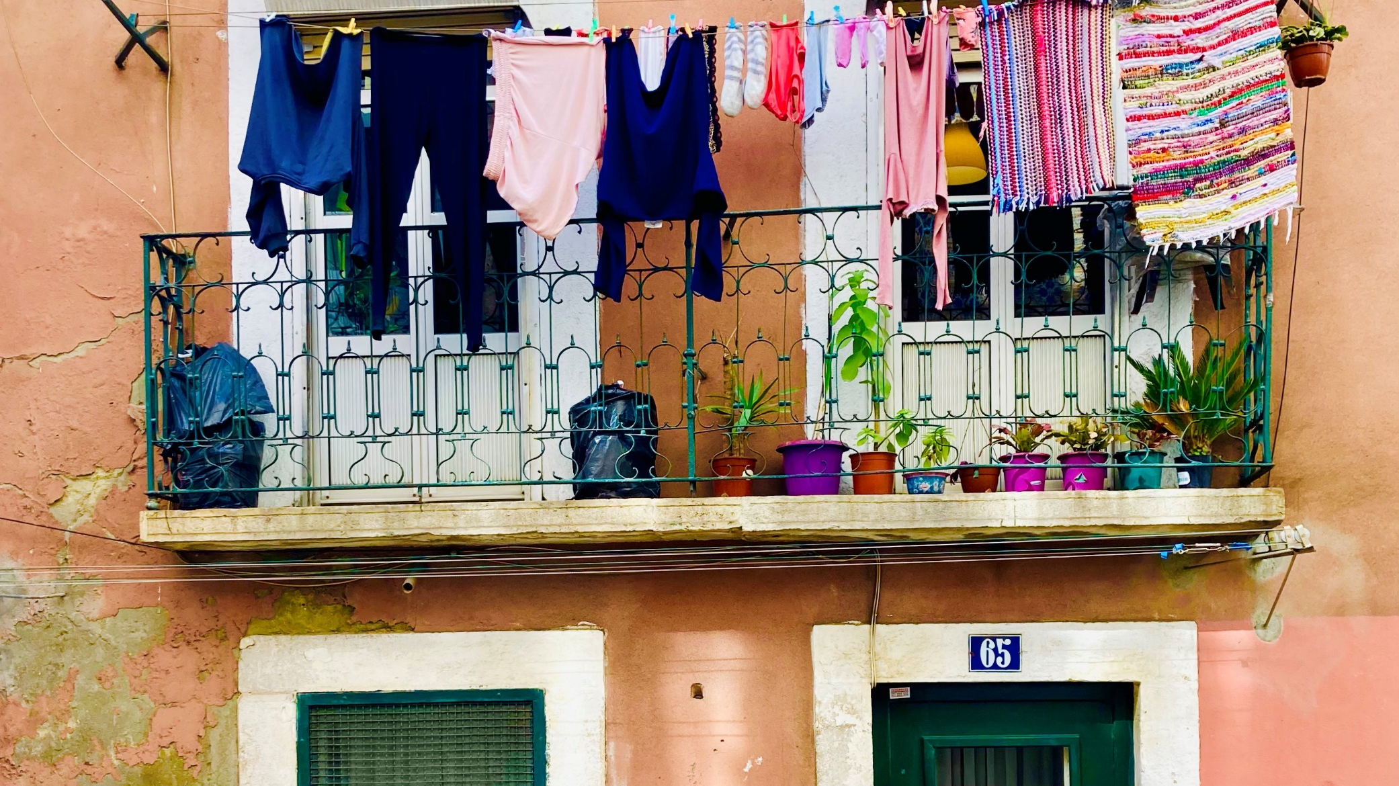
Portugalština II
O curso
O exame
A apresentação: Quem somos? Como estamos? Onde estamos?
A cultura portuguesa
https://open.spotify.com/playlist/2W6q5Av13qJU6QjKomyEKw?si=9uuDk5reQXGRhoRp12loTw

Slide 3
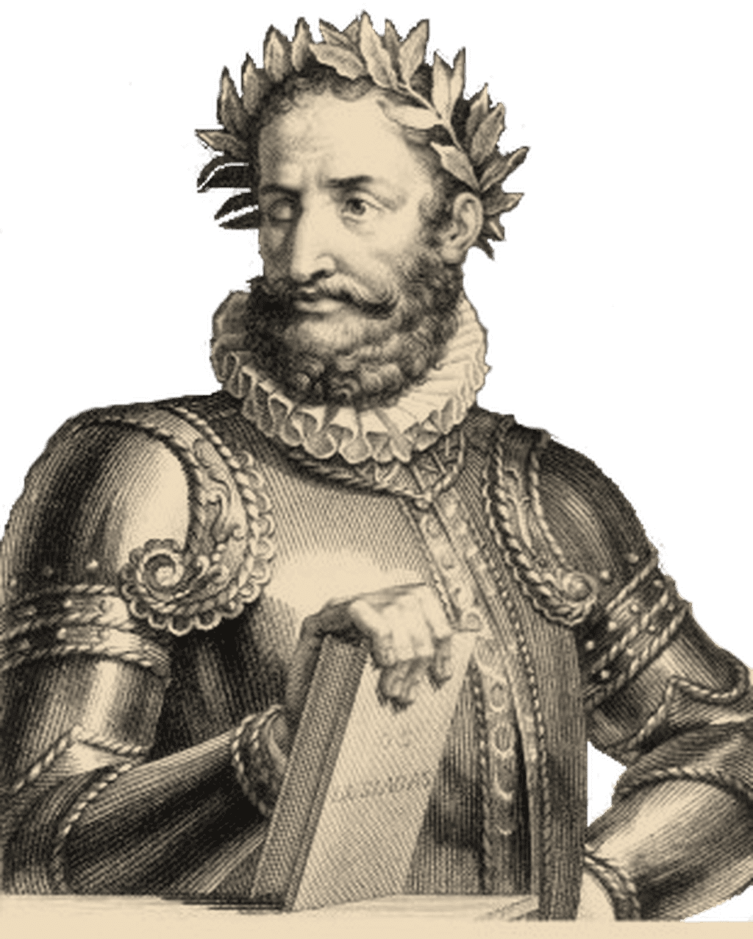
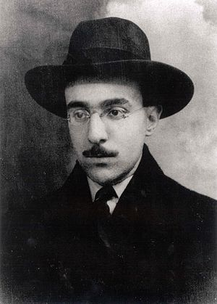
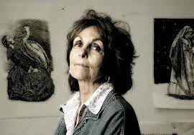
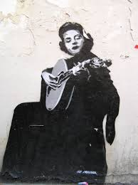
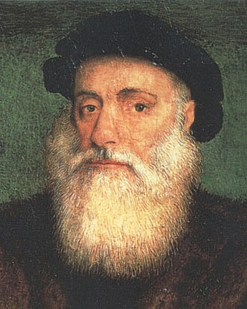
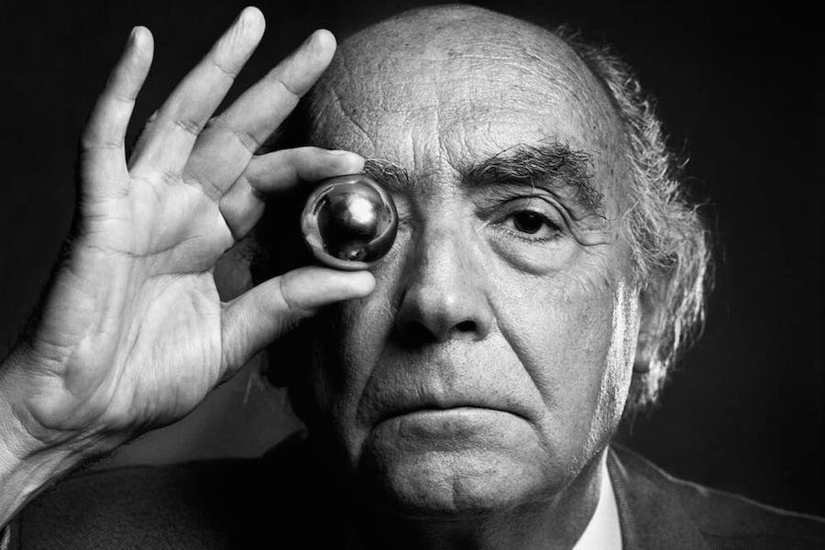
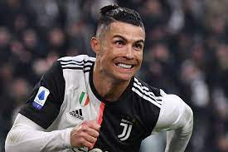

Slide 4
Quem é quem?
o comandante dos primeiros navios a navegar da Europa à Índia
uma cantora e fadista portuguesa, geralmente aclamada como a voz de Portugal e uma das mais brilhantes cantoras do século XX
um poeta nacional de Portugal, considerado uma das maiores figuras da literatura lusófona e um dos grandes poetas da tradição ocidental
uma das mais famosas pintoras portuguesas
um poeta, filósofo, dramaturgo, ensaísta, tradutor, publicitário, astrólogo. «O mais universal poeta português»
um escritor português, galardoado com o Nobel de Literatura de 1998
é um futebolista português, atualmente joga pela Juventus e pela Seleção Portuguesa
Cristiano Ronaldo
Luís Vaz de Camões
Paula Rego
Fernando Pessoa
Amália Rodrigues
José Saramago
Vasco da Gama

Slide 5
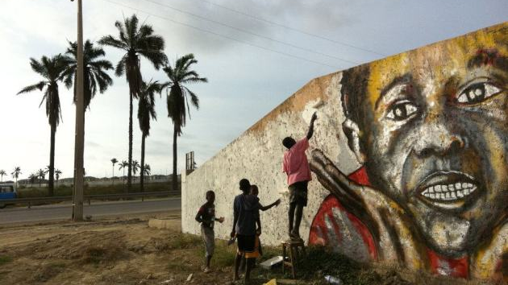
Fernando
Fernando viaja muito, por isso já tem dificuldades em falar português. Podes corrigir a carta do Fernando?
O minha nome é Fernando Costa. Agora sou em Praga, porque sou um estudante Erasmus. Mas estou angolano e mora na capital de Angola, em Luanda. Estou muito bem, mas tenho com fome. Mas tenho nada para comer. Adoro da República Checa. Gosto também Angola, Moçambique e países europeus, americanos, asiáticos... É que gosto viajar. Não gosto políticos corrompidos e odeio da injustiça. Amo das pessoas agradáveis, sorridentes e dos animais. Tenho uma serpente, chamas-se Hugo. Agora estou num restaurante, vou a beber uma cerveja e finalmente vou a comer o queijo famoso: “smažák“. E tu? Como se chamas?

Slide 6
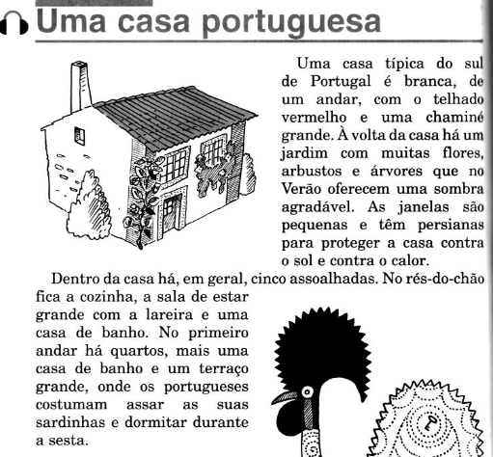

Slide 7
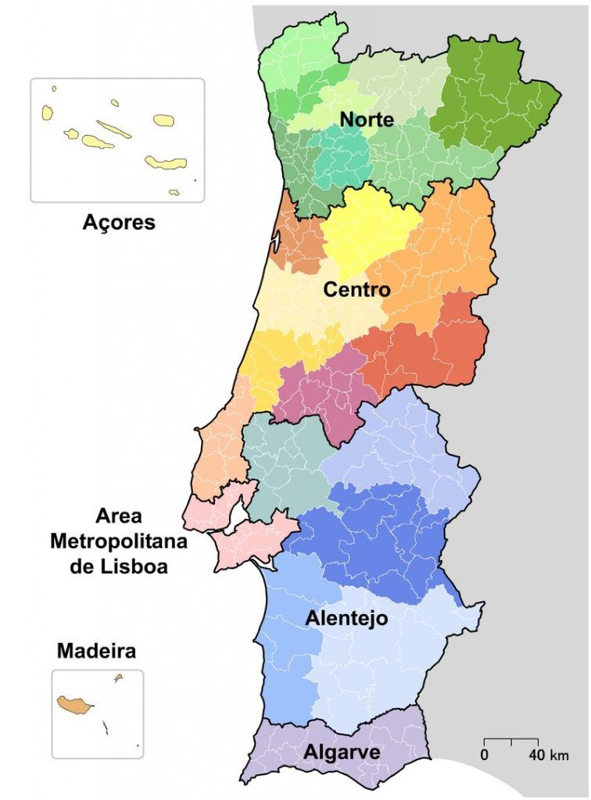

Slide 8
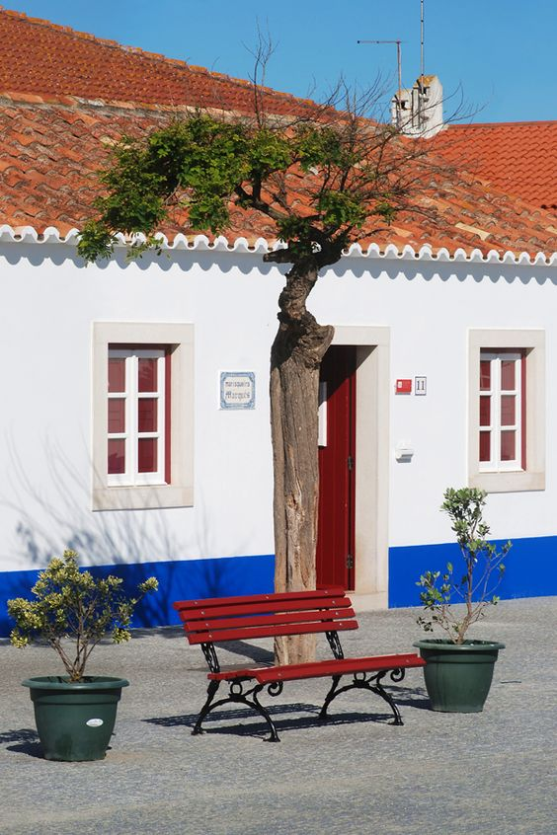
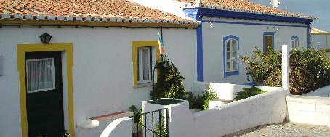
As casas em Algarve

Slide 9
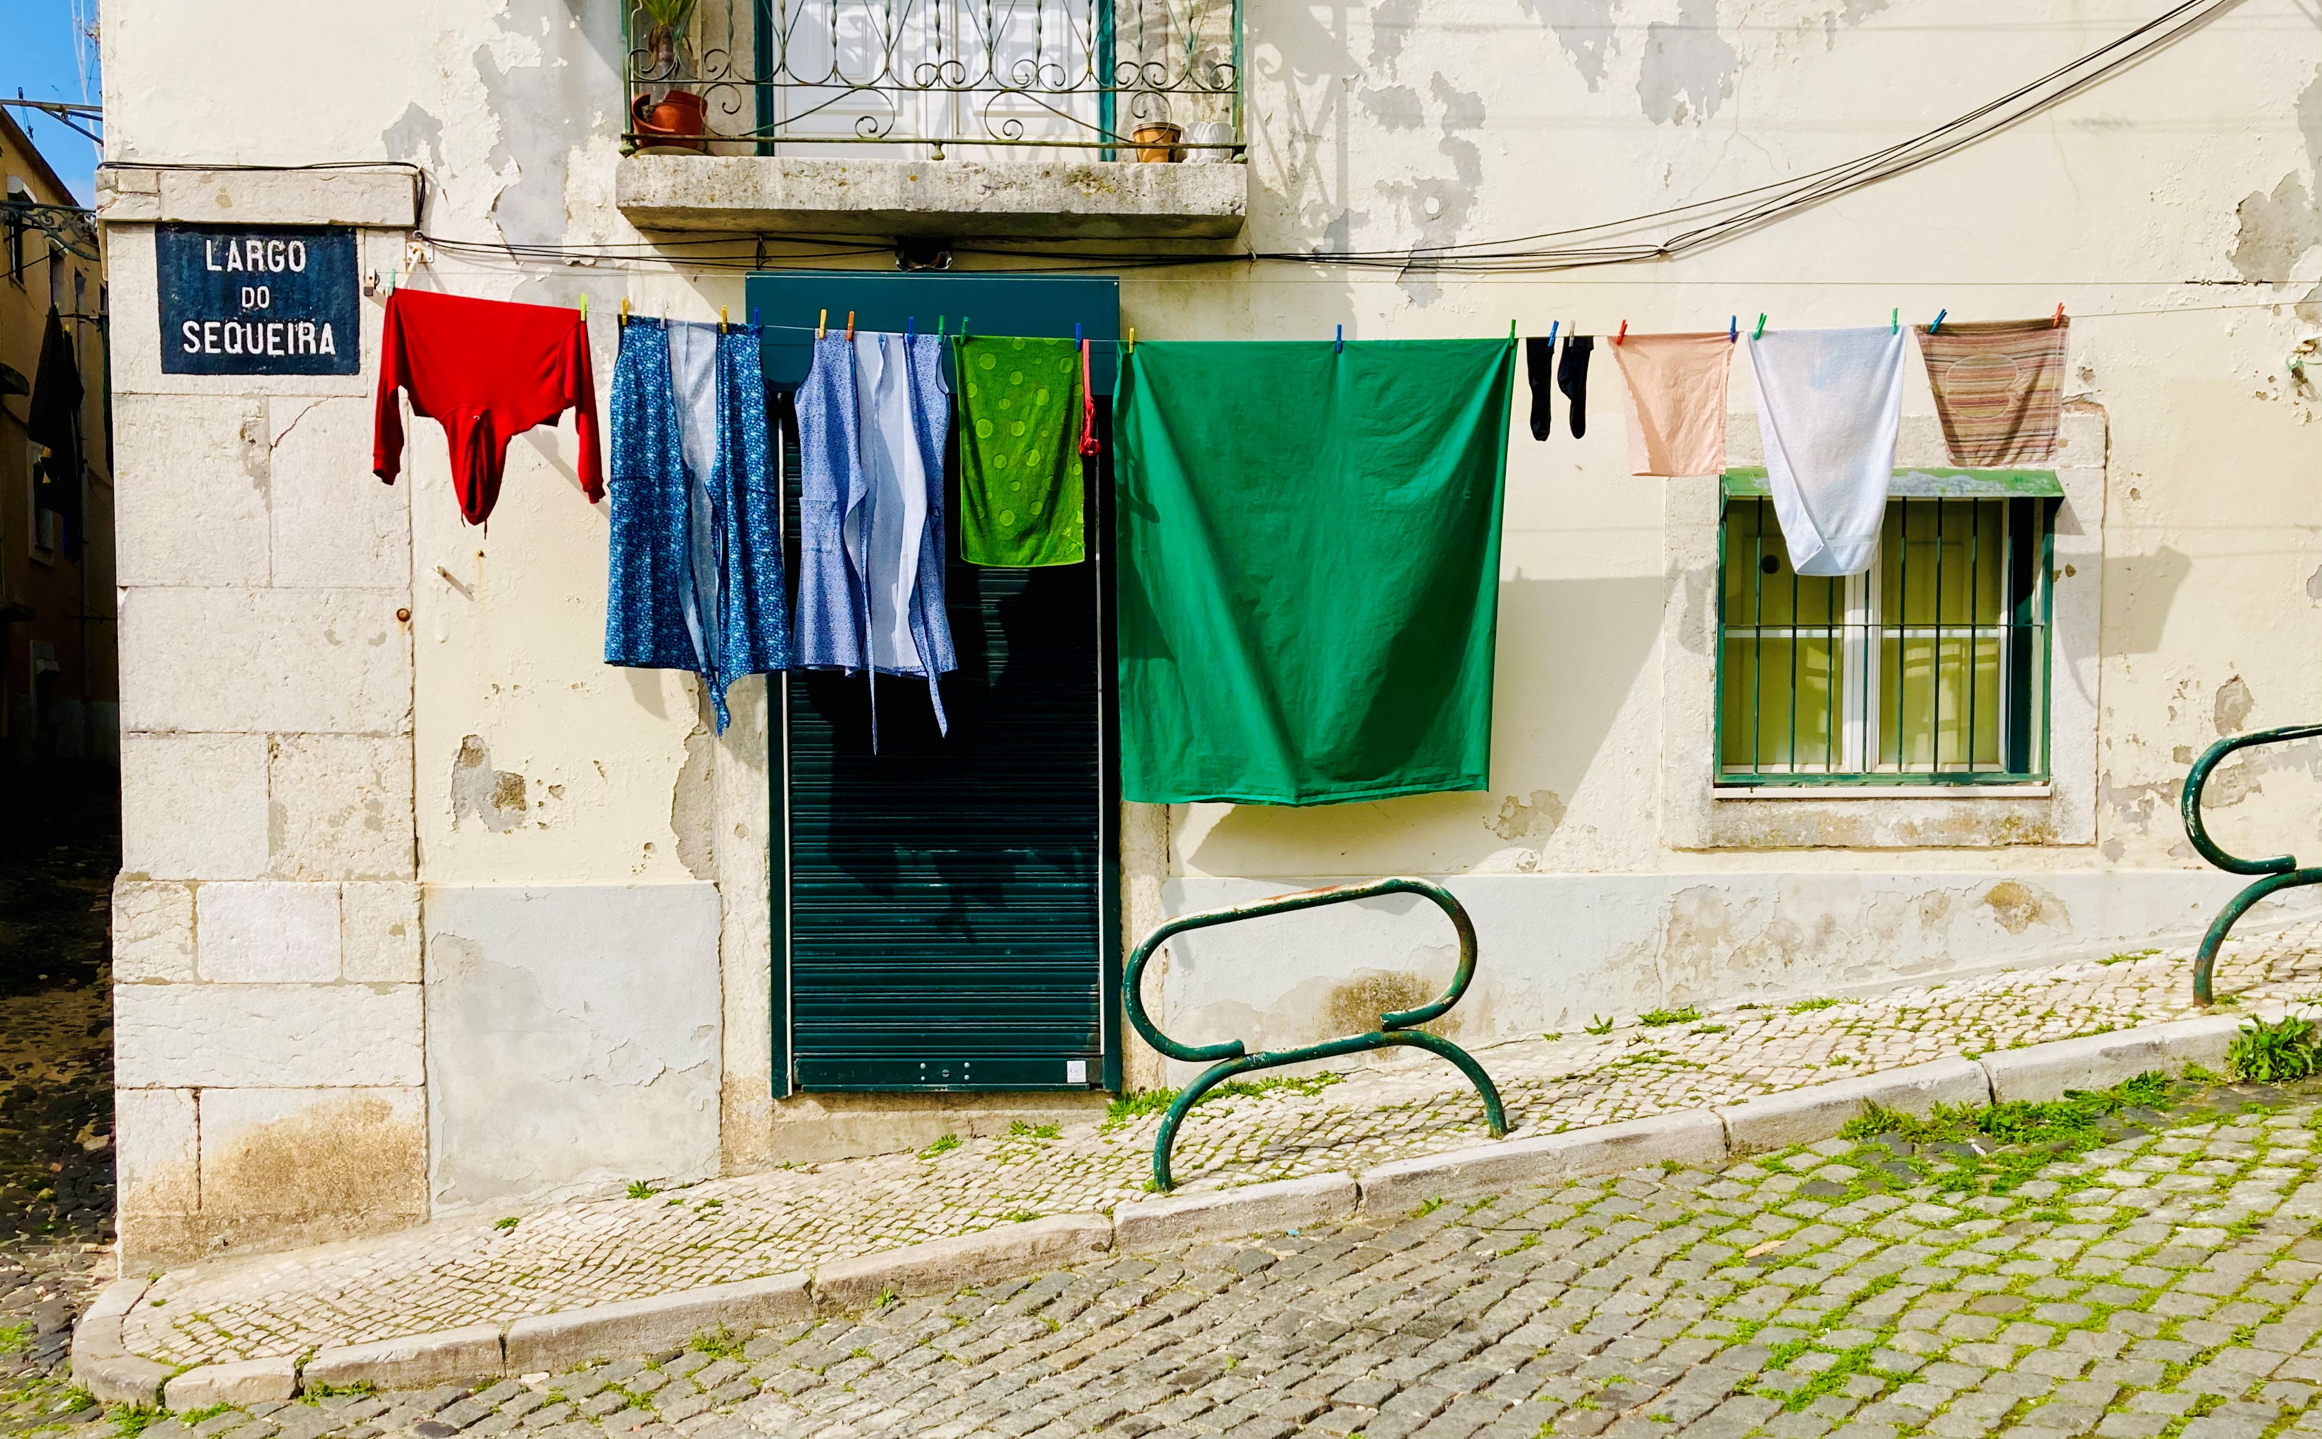
  Casas portuguesas
  https://www.homify.pt/livros_de_ideias/6592236/10-casas-tradicionais-portuguesas-viagens-na-nossa-terra
https://www.youtube.com/watch?v=NzJdN4-NkaQ&ab_channel=fadistasaudade
TPC: 78/1; 80/6

